Slide 1
1차시
퇴직 후를 위한
경제적 기반

Slide 2
학습 개요
퇴직 후의 안정적 삶을 위해 경제적 기반이 필요함을 인지한다.
퇴직 후의 경제적 상황을 수입과 지출로 나누어 이해한다.
퇴직 후의 안정적 삶을 위한 지출의 크기를 가늠한다.
퇴직 후에 얻을 수 있는 수입원을 찾아본다.

Slide 3
학습 목표
퇴직 후의 경제적 삶을 위한 수익과 비용을 가늠할 수 있다.
폼 나는 삶을 위해 고려했던 조건들을 누리기 위해 필요한 비용을 추려볼 수 있다.
퇴직 후의 경제적 수입원을 이해하고 이를 위한 계획이 필요함을 인정한다.

Slide 4
자신의 진로에 대해 생각해 보기
진로(직업)을 선택하는 자신만의 선택 기준(직업 가치관)
적성/흥미
2. 가치/의미
3. 워라벨
4. 사회적 인정
5. 자기 성장
6. 조직 문화/환경
커리어넷의 진로심리 검사 – 직업 가치관 검사 참고

Slide 5
자신의 진로에 대해 생각해 보기
진로(직업)을 선택하는 자신만의 선택 기준(경제적 이유)
소득
2. 안정성
3. 성장성
4. 복지
5. 전망
6. 이직/확장성

Slide 6
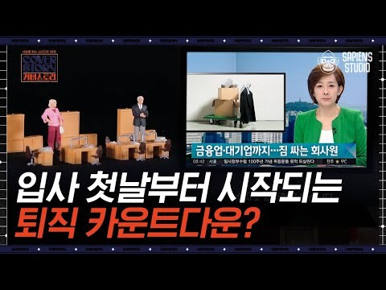
생각 열기
1
  진로와 관련하여 퇴직 이후의
  삶에 대해 고민한 적은?
2
  퇴직 이후 생존을 위해 준비해야할 것은?

Slide 7
퇴직 후의 삶의 질
  퇴직 후 만족할 만한 삶의 질을 높이기 위해 필요한 것은 무엇일까?
1. 주거
2. 교통
3. 식도락
4. 여행/취미
5. 패션/뷰티
6. 통신비
7. 의료/건강
8. 기타
위의 일곱 가지 이외에 더 추가할 만한 것은?

Slide 8
1
퇴직 후의 경제 생활
2
퇴직 후의 삶과 경제적 지출
3
퇴직 후의 수입과 연금제도

Slide 9
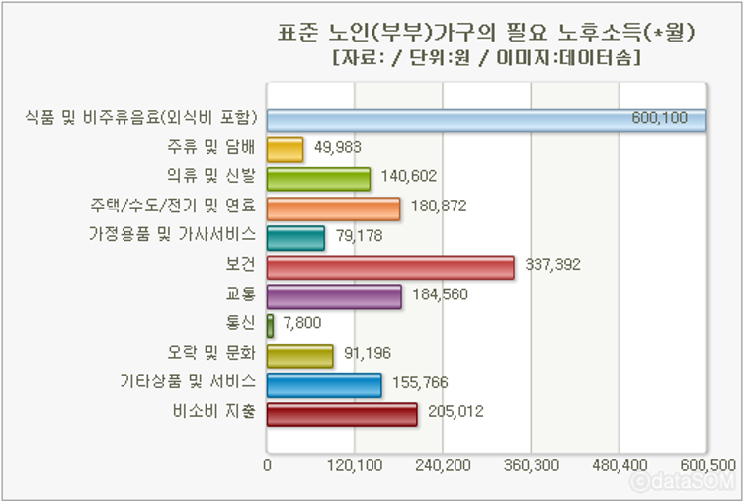

퇴직 후의 경제 생활 - 필요 금액의 실제
약210만원
(2021년)
  표준 노인(부부)가구의
  필요 비용 발생 순위는?
1. 식비
2. 보건
3. 비소비 지출
4. 교통
5. 주택/수도/전기 및 연료
6. 기타 상품 및 서비스
7. 오락 및 문화
국민연금연구원(2021.04)

Slide 10
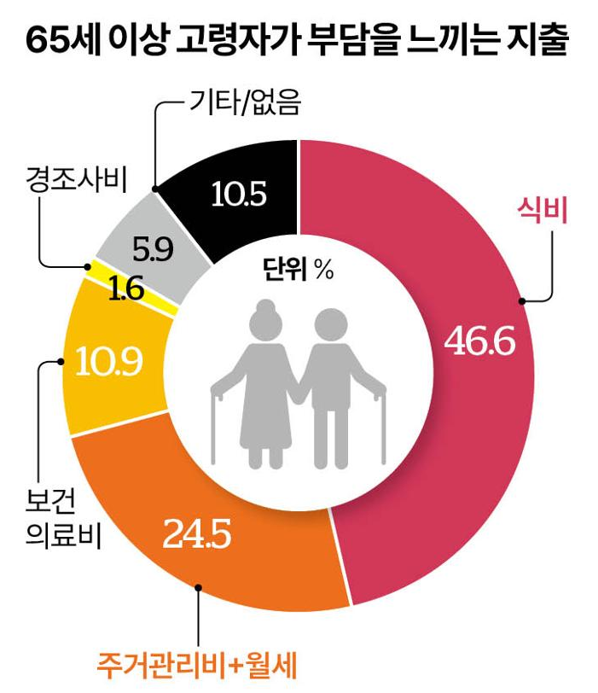
지난 표와 비교: 일상생활을 위해 필요한 것은?
자료: 보건복지부·한국보건사회연구원(2023)
❶ 안정적 보건 의료 기반
보험료
정기 검진
질병 치료
기타 : 긴급 의료 등
❷ 안정적 정주환경 기반
자가? 전세? 월세?
정주환경 유지: 전기, 가스, 통신 등
동거인?
기타: 반려동물 등
❸ 안정적 식생활 기반
주식
간식
외식: 몇 회?
기타: 관계 유지를 위한 식사 등

Slide 11
1
퇴직 후의 경제 생활
2
퇴직 후의 삶과 경제적 지출
3
퇴직 후의 수입과 연금제도

Slide 12
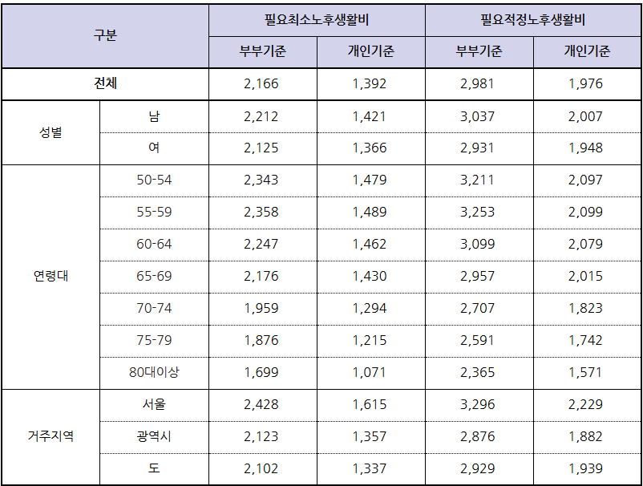
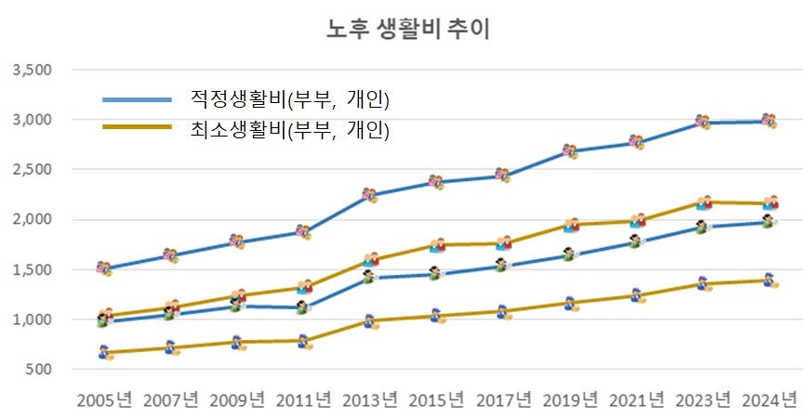
퇴직 후의 삶과 경제적 지출
  노후의 폼 나는 삶을 위한 필요 금액 추정(1인 가구 기준)
실제 1인 가구 기준 약 240만원 필요
출처 : 2025년 12월 31일 국민노후보장패널조사(KRelS)

Slide 13
퇴직 후의 삶과 경제적 지출
  노후의 폼 나는 삶을 위한 필요 금액 추정(1인 가구 기준)
총 액 (월 기준) | 항목 | 개인 계획 | 예상 금액 (최대한 정확하게) | 비중
(①+②+③+④+⑤+⑥+⑦+⑧) 2,400,000원 | 주거 | 관리비, 에너지 | ① 250,000원 | 10.4%
 | 교통 | 택시비, 대중교통, 공유차 | ② 200,000원 | 8.3%
 | 식도락 | 장보기, 외식/배달, 기호식품 | 500,000원 | 20.8%
 | 여행/취미 | 여행 적립, 자기계발, 운동 | 450,000원 | 18.8%
 | 패션/뷰티 | 미용, 화장품, 의류 | 150,000원 | 6.3%
 | 통신비 | 스마트폰, 인터넷, 구독 | 80,000원 | 3.3%
 | 의료/건강 | 보험료, 자기관리, 진료비 | 350,000원 | 14.6%
 | 기타 | 경조사비, 가전 교체, 생필품 | 420,000원 | 17.5%
*비소비지출 : 지출 규모가 커도 쉽게 줄일 수 없는 것, 가계 예산의 경우 월세 등의 주거비, 세금, 대출 이자 등이 해당

Slide 14
퇴직 후의 삶과 경제적 지출
  품위 있는 노후를 위한 월 생활비 예시(1인 가구 기준)
1
항목 | 예상 금액 (최대한 정확하게)
주거비 | ① 250,000원
○ 관리비 (15만 원): 공용 관리비, 청소비, 경비비 (20평대 기준) ○ 에너지 (10만 원): 난방비(도시가스), 전기세, 수도세

Slide 15
퇴직 후의 삶과 경제적 지출
  품위 있는 노후를 위한 월 생활비 예시(1인 가구 기준)
2
항목 | 예상 금액 (최대한 정확하게)
교통비 | ② 200,000원
○ 택시비 (10만 원): 짐이 많거나, 몸이 피곤할 때, 비 올 때 ○ 대중교통 (5만 원): 지하철, 버스 정기권 ○ 공유차 (5만 원): 가끔 드라이브가 필요할 때 쏘카/렌트

Slide 16
퇴직 후의 삶과 경제적 지출
  품위 있는 노후를 위한 월 생활비 예시(1인 가구 기준)
3
항목 | 예상 금액 (최대한 정확하게)
식비 | ③ 500,000원
○ 장보기 (30만 원): 소포장 과일, 채소, 단백질 위주 식단 ○ 외식/배달 (15만 원): 배달 최소 주문 금액, 맛집 탐방 ○ 기호식품 (5만 원): 커피, 간식

Slide 17
퇴직 후의 삶과 경제적 지출
  품위 있는 노후를 위한 월 생활비 예시(1인 가구 기준)
4
항목 | 예상 금액 (최대한 정확하게)
여행 및 취미 | ④ 450,000원
○ 여행 적립 (30만 원): 연 1회 해외 + 연 2회 국내 호캉스 ○ 자기계발 (10만 원): 악기 레슨, 외국어 강좌 ○ 운동 (5만 원): 수영장, 헬스장 등록비

Slide 18
퇴직 후의 삶과 경제적 지출
  품위 있는 노후를 위한 월 생활비 예시(1인 가구 기준)
5
항목 | 예상 금액 (최대한 정확하게)
패션 및 뷰티 | ⑤ 150,000원
○ 미용 (5만 원): 커트, 염색(흰머리 커버), 파마 ○ 화장품 (5만 원): 스킨케어, 바디용품, 안티에이징 ○ 의류 (5만 원): 계절별 외출복, 속옷 구입

Slide 19
퇴직 후의 삶과 경제적 지출
  품위 있는 노후를 위한 월 생활비 예시(1인 가구 기준)
6
항목 | 예상 금액 (최대한 정확하게)
통신비 | ⑥ 80,000원
○ 스마트폰 (4만 원): 데이터 무제한 알뜰폰 ○ 인터넷 (3만 원): 집 와이파이 + TV 결합 ○ 구독 (1만 원): 넷플릭스, 유튜브 프리미엄

Slide 20
퇴직 후의 삶과 경제적 지출
  품위 있는 노후를 위한 월 생활비 예시(1인 가구 기준)
7
항목 | 예상 금액 (최대한 정확하게)
의료 및 건강 | ⑦ 350,000원
○ 보험료 (20만 원): 실손 + 암 + ★간병인 보험 필수 ○ 자기관리 (10만 원): 영양제, 홍삼, 정기 검진 ○ 진료비 (5만 원): 감기, 치과, 물리치료 등

Slide 21
퇴직 후의 삶과 경제적 지출
  품위 있는 노후를 위한 월 생활비 예시(1인 가구 기준)
8
항목 | 예상 금액 (최대한 정확하게)
기타 생활비 | ⑧ 420,000원
○ 경조사비 (20만 원): 친구 자녀 결혼, 지인 부고, 모임 회비 ○ 가전 교체 (12만 원): 세탁기/냉장고 10년 주기 교체 적립 ○ 생필품 (10만 원): 휴지, 세제, 주방용품 등

Slide 22
퇴직 후의 삶과 경제적 지출
  노후의 폼 나는 삶을 위한 필요 금액 추정(1인 가구 기준)
총 액 (월 기준) | 항목 | 개인 계획 | 예상 금액 (최대한 정확하게) | 비중
(①+②+③+④+⑤+⑥+⑦+⑧) 2,400,000원 | 주거 | 관리비, 에너지 | ① 250,000원 | 10.4%
 | 교통 | 택시비, 대중교통, 공유차 | ② 200,000원 | 8.3%
 | 식도락 | 장보기, 외식/배달, 기호식품 | 500,000원 | 20.8%
 | 여행/취미 | 여행 적립, 자기계발, 운동 | 450,000원 | 18.8%
 | 패션/뷰티 | 미용, 화장품, 의류 | 150,000원 | 6.3%
 | 통신비 | 스마트폰, 인터넷, 구독 | 80,000원 | 3.3%
 | 의료/건강 | 보험료, 자기관리, 진료비 | 350,000원 | 14.6%
 | 기타 | 경조사비, 가전 교체, 생필품 | 420,000원 | 17.5%
*비소비지출 : 지출 규모가 커도 쉽게 줄일 수 없는 것, 가계 예산의 경우 월세 등의 주거비, 세금, 대출 이자 등이 해당

Slide 23
1
퇴직 후의 경제 생활
2
퇴직 후의 삶과 경제적 지출
3
퇴직 후의 수입

Slide 24
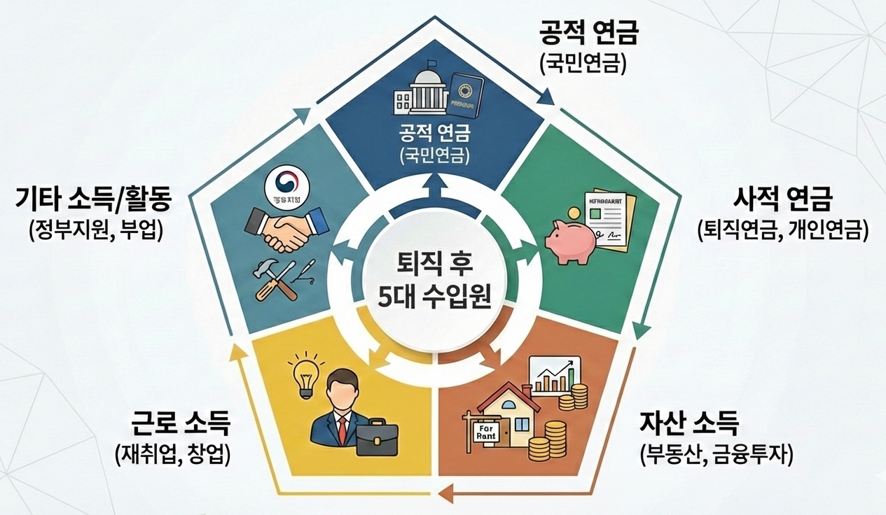
퇴직 후의 수입
다양한 수입원

Slide 25
요약
퇴직 후의 안정적 삶을 위해 탄탄한 경제적 기반이 필요하다.
퇴직 후의 안정적 삶을 위해 꾸준한 경제적 수입이 필요하다.
퇴직 후의 안정적 삶을 위해 퇴직 이전에 이를 계획적으로 준비할 필요가 있다.

